Slide 1

5
2
3
مراجعة
الدرس 4
الدرس 3
الدرس 2
الدرس 1

Slide 2






أيقونات توجيهية
توجيهات الأستاذ(ة)
تعيين تلميذ للإجابة
المرور بين الصفوف
عرض فيديو
المرور للشريحة الموالية بعد عرض الفيديو
العمل في ثنائيات

Slide 3

برمجة الأسبوع الثالث
(ة)خاص بالأستاذ
الدرس 10
الدرس 9
التناسبية(2)
التناسبية (1)
الدرس 12
الدرس 11
الدرس 1
حل المسائل
التناسبية (3)
فصل الملايين: قراءة وكتابة
مراجعة
مراجعة وتثبيت دروس الأسبوع

Slide 4
درس اليوم
(ة)خاص بالأستاذ
حل المسائل

Slide 5

(ة)خاص بالأستاذ
مراحل الدرس
افتتاح الدرس
1
نمذجة
2
ممارسة موجهة
3
ممارسة مستقلة
4
اختتام الدرس
5

Slide 6
(ة)خاص بالأستاذ
عند نهاية الدرس
على الأقل 80% من المتعلمين سيكونون قادرين على:
أحل مسائل باستعمال التمثيل المناسب

Slide 7




مرحباً سنتابع درسا جديدا

Slide 8

(ة)خاص بالأستاذ
افتتاح الدرس
1
تصحيح الواجبات المنزلية
الحساب الذهني

Slide 9

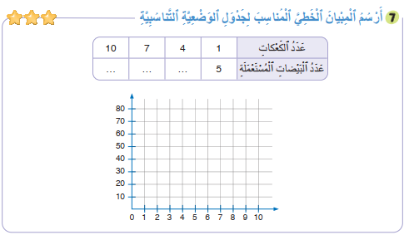
1
صححوا. لديكم دقيقة واحدة
50
35
20

Slide 10

(ة)خاص بالأستاذ

Slide 11

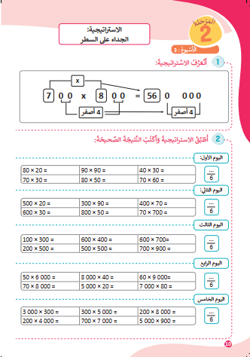
سنبدأ بالحساب الذهني. خذوا كراسات الحساب الذهني صفحة 10.

Slide 12

عرض فيديو الحساب الذهني

Slide 13
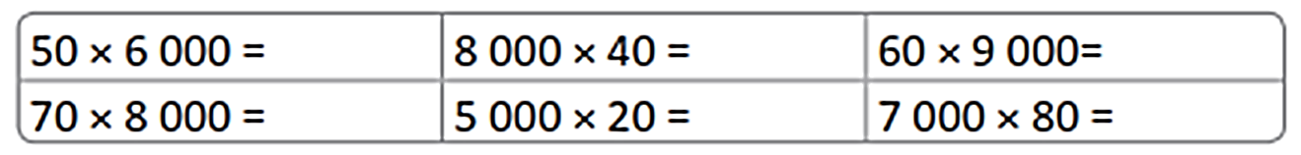
صححوا
300 000
320 000
540 000
560 000
100 000
560 000

Slide 14
(ة)خاص بالأستاذ
نمذجة
2
أحل مسألة باستعمال التمثيل المناسب

Slide 15


الآن سنتعلم كيف نحل مسألة باستعمال التمثيل المناسب

Slide 16
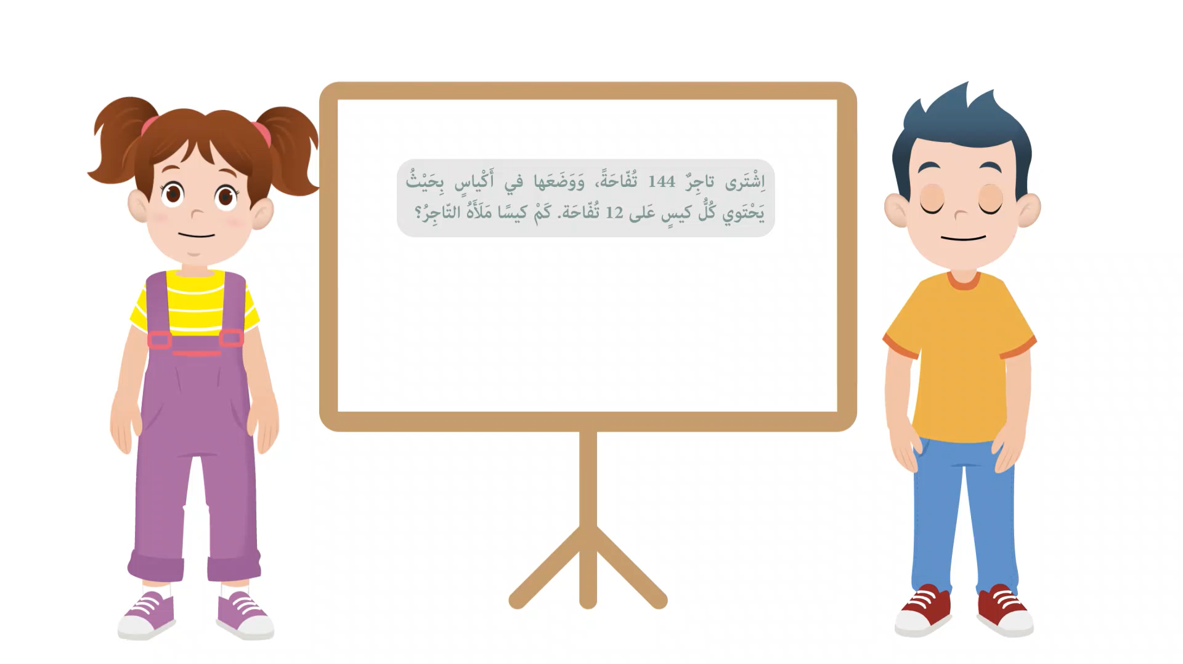
عرض فيديو النمذجة

Slide 17

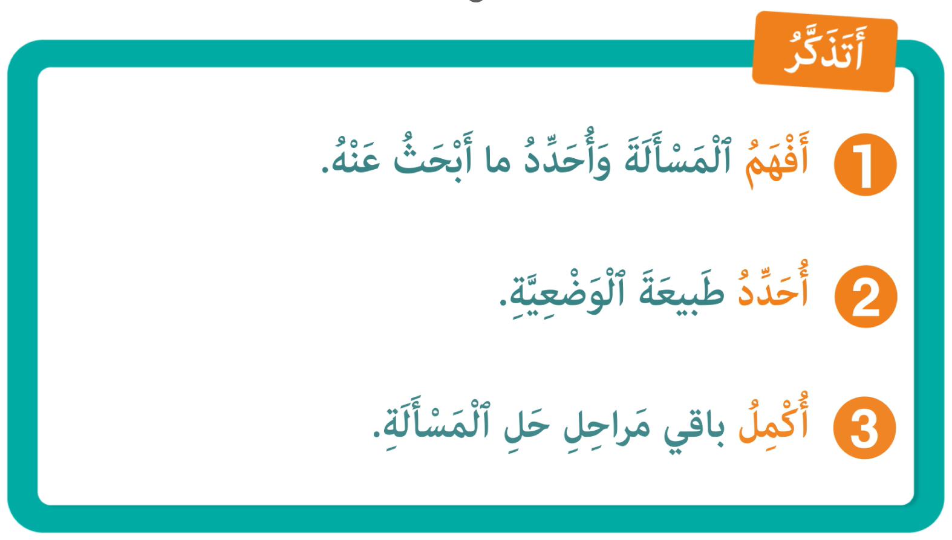
من يذكرنا بما تعلمناه؟

Slide 18
(ة)خاص بالأستاذ
الممارسة الموجهة 1
ممارسة موجهة
3
3
3
النشاط 1
النشاط 2
النشاط 3

Slide 19

خذوا الألواح

Slide 20
ماذا نفعل في الخطوة الأولى؟
أكمل
3
أحدد طبيعة المسألة
2
أفهم المسألة
1
ثَمَنُ 5 صَناديقَ بَطاطِسَ 280 دِرْهَماً.
ما ثَمَنُ 8 صَناديقَ؟

Slide 21
اقرؤوا المسألة . من يستخرج لنا معطيات المسألة
أكمل
3
أحدد طبيعة المسألة
2
أفهم المسألة
1
ثَمَنُ 5 صَناديقَ بَطاطِسَ 280 دِرْهَماً.
ما ثَمَنُ 8 صَناديقَ؟

Slide 22
ماذا نفعل في الخطوة الثانية؟
أكمل
3
أحدد طبيعة المسألة
2
أفهم المسألة
1
ثَمَنُ 5 صَناديقَ بَطاطِسَ 280 دِرْهَماً.
ما ثَمَنُ 8 صَناديقَ؟

Slide 23
نحدد طبيعة المسألة. اكتبوا على الألواح الحرف المناسب لطبيعة المسألة
أكمل
3
أحدد طبيعة المسألة
2
أفهم المسألة
1
ثَمَنُ 5 صَناديقَ بَطاطِسَ 280 دِرْهَماً.
ما ثَمَنُ 8 صَناديقَ؟
وضعية البحث عن الكل أو الجزء والأجزاء متساوية
A
وضعية البحث عن الكل أو الجزء والأجزاء غير متساوية
B
وضعية تناسبية
C
وضعية مقارنة
D

Slide 24
ارفعوا الألواح

Slide 25
نصحح، من يقوم إلى السبورة ليشرح لنا كيف حدد طبيعة المسألة
أكمل
3
أحدد طبيعة المسألة
2
أفهم المسألة
1
ثَمَنُ 5 صَناديقَ بَطاطِسَ 280 دِرْهَماً.
ما ثَمَنُ 8 صَناديقَ؟
وضعية البحث عن الكل أو الجزء والأجزاء متساوية
A
وضعية البحث عن الكل أو الجزء والأجزاء غير متساوية
B
وضعية تناسبية
C
وضعية مقارنة
D

Slide 26




أكملوا على الألواح. الحرف المناسب لتمثيل مسألة التناسبية
أكمل
3
أحدد طبيعة المسألة
2
أفهم المسألة
1
ثَمَنُ 5 صَناديقَ بَطاطِسَ 280 دِرْهَماً.
ما ثَمَنُ 8 صَناديقَ؟
A
B
C
D

Slide 27
ارفعوا الألواح

Slide 28
نصحح، من يقوم إلى السبورة لماذا اختار هذا النموذج
أكمل
3
أحدد طبيعة المسألة
2
أفهم المسألة
1
ثَمَنُ 5 صَناديقَ بَطاطِسَ 280 دِرْهَماً.
ما ثَمَنُ 8 صَناديقَ؟
A
B
C
D

Slide 29
ماذا نفعل في الخطوة الثالثة؟
أكمل
3
أحدد طبيعة المسألة
2
أفهم المسألة
1
ثَمَنُ 5 صَناديقَ بَطاطِسَ 280 دِرْهَماً.
ما ثَمَنُ 8 صَناديقَ؟

Slide 30
على الألواح اكتبوا حرف الاستراتيجية المناسبة لملء الجدول
أكمل
3
أحدد طبيعة المسألة
2
أفهم المسألة
1
ثَمَنُ 5 صَناديقَ بَطاطِسَ 280 دِرْهَماً.
ما ثَمَنُ 8 صَناديقَ؟
استراتيجية المضاعفات
استراتيجية العودة إلى الوحدة
A
B

Slide 31
ارفعوا الألواح

Slide 32
نصحح، من يشرح لنا كيف وصل إلى الجواب الصحيح؟
أكمل
3
أحدد طبيعة المسألة
2
أفهم المسألة
1
ثَمَنُ 5 صَناديقَ بَطاطِسَ 280 دِرْهَماً.
ما ثَمَنُ 8 صَناديقَ؟
استراتيجية المضاعفات
استراتيجية العودة إلى الوحدة
A
B

Slide 33
أكملوا على الألواح رسم الجدول وملأه
أكمل
3
أحدد طبيعة المسألة
2
أفهم المسألة
1
ثَمَنُ 5 صَناديقَ بَطاطِسَ 280 دِرْهَماً.
ما ثَمَنُ 8 صَناديقَ؟

Slide 34
ارفعوا الألواح

Slide 35
نصحح، من يقوم إلى السبورة ليشرح لنا الخطوة؟
أكمل
3
أحدد طبيعة المسألة
2
أفهم المسألة
1
ثَمَنُ 5 صَناديقَ بَطاطِسَ 280 دِرْهَماً.
ما ثَمَنُ 8 صَناديقَ؟
8
1
5
عدد الصناديق
448
56
280
الثمن ب (Dh)

Slide 36
(ة)خاص بالأستاذ
الممارسة الموجهة 1
ممارسة موجهة
3
3
3
النشاط 1
النشاط 2
النشاط 3

Slide 37
على الألواح قوموا بحل المسألة التالية
يَعْمَلُ أَجيرٌ بِأُجْرٍ يَوْمِيٍّ قَدْرُهُ 80 دِرْهَماً.
كَمْ يَوْمَ عَمَلٍ سَيَحْتاجُ لِجَمْعِ 960 دِرْهَماً؟

Slide 38
ارفعوا الألواح

Slide 39
نصحح، من يقوم ليشرح لنا الخطوات
يَعْمَلُ أَجيرٌ بِأُجْرٍ يَوْمِيٍّ قَدْرُهُ 80 دِرْهَماً.
كَمْ يَوْمَ عَمَلٍ سَيَحْتاجُ لِجَمْعِ 960 دِرْهَماً؟
960
80
80
؟ مرة
960 ÷ 80 = 12
سَيَحْتاجُ 12 يوما

Slide 40
(ة)خاص بالأستاذ
الممارسة الموجهة 1
ممارسة موجهة
3
3
3
النشاط 1
النشاط 2
النشاط 3

Slide 41
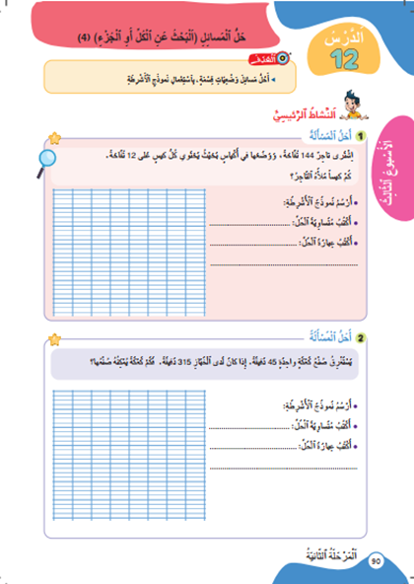
الآن خذوا كراساتكم الصفحة النشاط 3 صفحة 90.

Slide 42
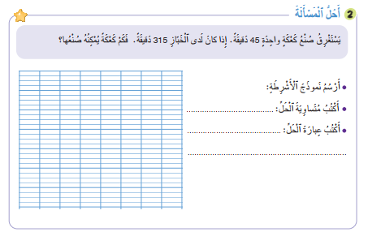
لديكم دقيقتان للإنجاز؛ سأمر بين الصفوف لمساعدتكم؛
2

Slide 43
الآن؛ ستشتغلون في ثنائيات
كل واحد يقارن إنجازه مع إنجاز زميله. تأكدوا أنكم اتبعتم الخطوات بشكل سليم.

Slide 44
صححوا
315
315 ÷ 45 = 7
45
45
يمكنه صنع 7 كعكات
؟ مرة

Slide 45
(ة)خاص بالأستاذ
ممارسة مستقلة
4
أنجز بمفردي

Slide 46
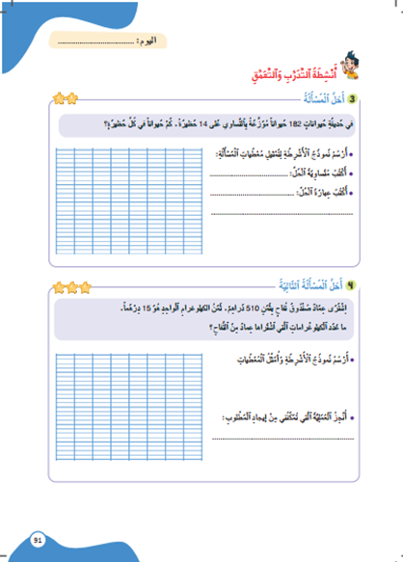
خذوا الكراسات صفحة 91 وأنجزوا النشاط 3. لديكم 5 دقائق
سأمر بين الصفوف لأقدم المساعدة إليكم وأدون ملاحظاتي في كراساتكم
5

Slide 47
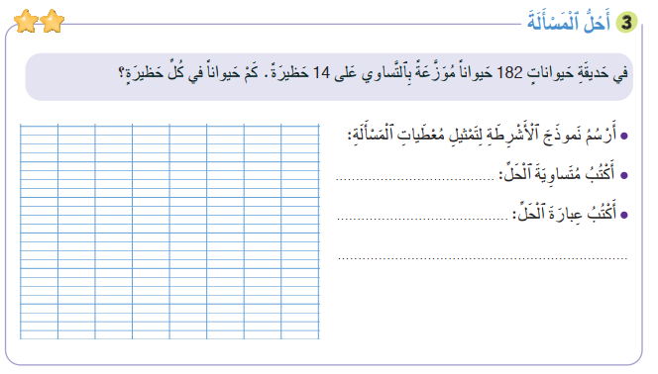
صححوا على كراساتكم
182
182 ÷ 14 = 13
14
14
سيكون في كل حظيرة 13 حيوانا
؟ مرة

Slide 48
انتبهوا جيدا! في المنزل، ستنجزون الأنشطة المتبقية على كراساتكم :
في الحصة القادمة سأختار أحدكم لتصحيح النشاط.

Slide 49
إلى اللقاء. في الحصة القادمة، سنقوم بتصحيح الأنشطة المنجزة في المنزل.

Slide 50


بناء على إنجازات المتعلمين خلال الممارسة المستقلة

